Slide 1

第四单元 圆
课题二 圆的周长

Slide 2

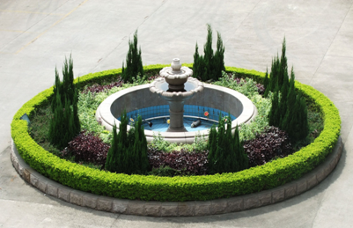
你能量出花坛外沿的长度吗？

Slide 3
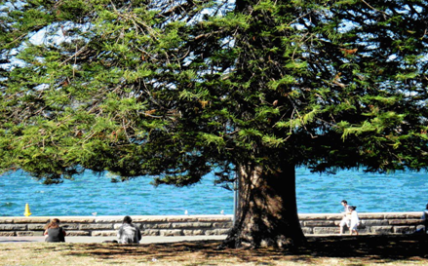
你有办法量出大树干一圈的长度吗？

Slide 4

这个圆的周长如何测量呢？

Slide 5
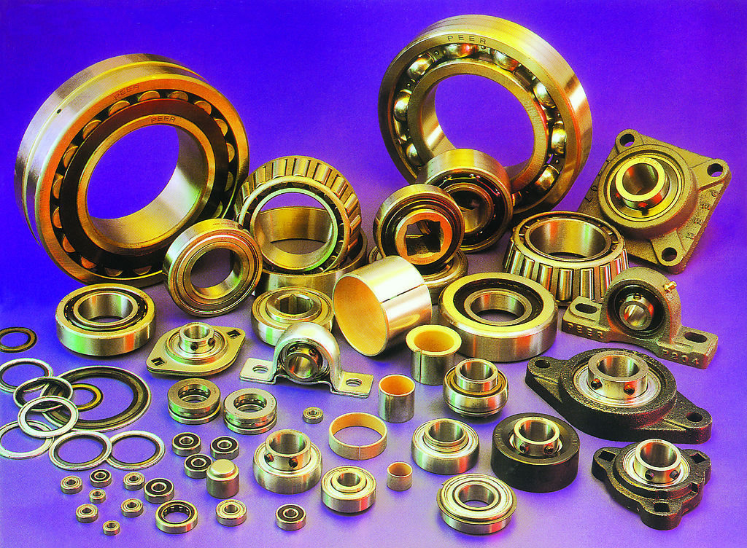
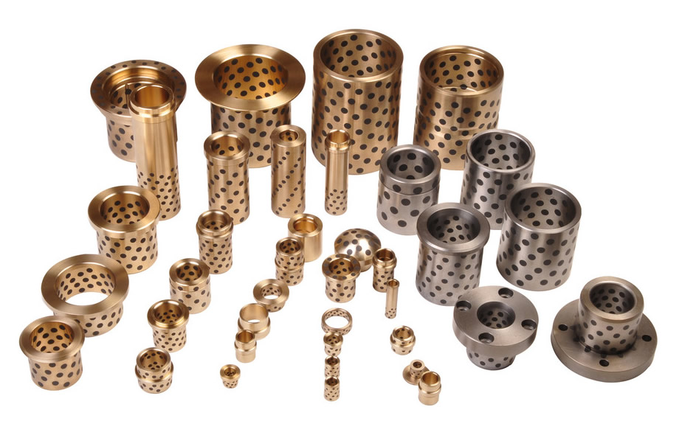

Slide 6
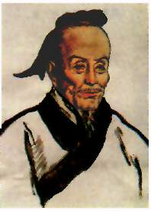
祖冲之(公元429年500年)，字文远，我国南北朝时期著名的数学家、天文学家。
计算出π的值（约5世纪下半叶），在3.1415926和3.1415927之间，他的辉煌成就比欧洲至少早了1000年。
为纪念这位伟大的古代科学家，人们将月球背面的一座环形山命名为“祖冲之环形山”，将小行星1888命名为“祖冲之小行星”。

Slide 7
巩固基础
1、圆的周长与它的直径的比值是一个固定的数，我们把它叫做（ ），用字母（ ）表示。我们一般只取它的近似值，大约等于（ ）。
2、圆的周长是它的直径的（ ）倍，是它的半径的（ ）倍。
3、圆的周长公式：C = 或
C = 。

Slide 8
巩固基础
4、判断：
（1）大圆的圆周率比小圆的圆周率大。 （ ）
（2）π=3.14。 （ ）
（3）车轮滚动一周所行的路程就是这个车轮的周长。 （ ）
（4）只要知道一个圆的直径或半径就可以求它的周长。（ ）
5、计算：一个圆形喷水池的半径是5米，它的周长是多少米?

Slide 9
作业
1、必做题：课本65页第1、2、3、5题；
2、选做题：课本66页第10题。

Slide 10
再见

